Slide 1
“Wie ein weites Meer ist dein Wort, o Herr, unergründlich tief und reich”

Slide 2
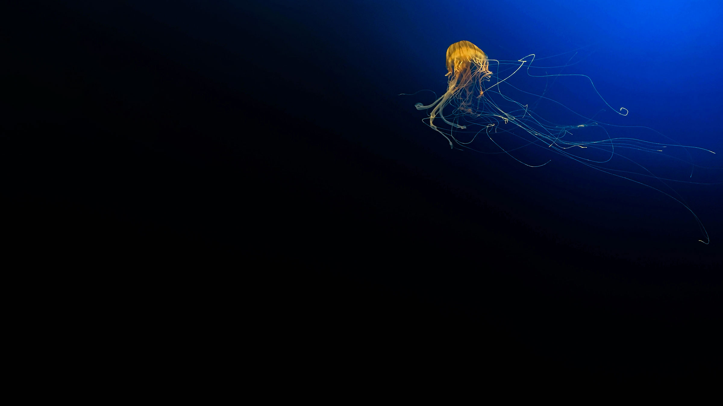
“Wie ein weites Meer ist dein Wort, o Herr, unergründlich tief und reich”
“Dein Wort ist ein Licht auf meinem Weg”

Slide 4
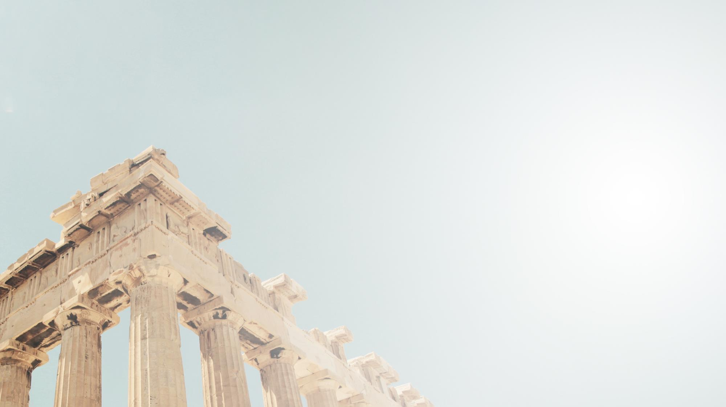
Gottes souveräne Treue
Römer 9,6-18

Slide 5
Gottes souveräne Treue
Nicht aber, dass das Wort Gottes nun hinfällig wäre! Denn nicht alle, die von Israel abstammen, sind Israel;
auch sind nicht alle, weil sie Abrahams Same sind, Kinder, sondern »in Isaak soll dir ein Same berufen werden«.
Das heißt: Nicht die Kinder des Fleisches sind Kinder Gottes, sondern die Kinder der Verheißung werden als Same gerechnet.
Denn das ist ein Wort der Verheißung: »Um diese Zeit will ich kommen, und Sarah soll einen Sohn haben«.
Römer 9

Slide 6
Gottes souveräne Treue
Und nicht allein dies, sondern auch, als Rebekka von ein und demselben, von unserem Vater Isaak, schwanger war,
als [die Kinder] noch nicht geboren waren und weder Gutes noch Böses getan hatten — damit der gemäß der Auserwählung gefasste Vorsatz Gottes bestehen bleibe, nicht aufgrund von Werken, sondern aufgrund des Berufenden —,
wurde zu ihr gesagt: »Der Ältere wird dem Jüngeren dienen«;
wie auch geschrieben steht: »Jakob habe ich geliebt, Esau aber habe ich gehasst«.
Römer 9

Slide 7
Gottes Vorsatz bleibt bestehen
1.
Römer 9,6-13

Slide 8
Gottes souveräne Treue
Nicht aber, dass das Wort Gottes nun hinfällig wäre! Denn nicht alle, die von Israel abstammen, sind Israel;
auch sind nicht alle, weil sie Abrahams Same sind, Kinder, sondern »in Isaak soll dir ein Same berufen werden«.
Das heißt: Nicht die Kinder des Fleisches sind Kinder Gottes, sondern die Kinder der Verheißung werden als Same gerechnet.
Denn das ist ein Wort der Verheißung: »Um diese Zeit will ich kommen, und Sarah soll einen Sohn haben«.
Gottes Vorsatz bleibt bestehen (9,6-13)
Römer 9

Slide 9
Gottes souveräne Treue
Und nicht allein dies, sondern auch, als Rebekka von ein und demselben, von unserem Vater Isaak, schwanger war,
als [die Kinder] noch nicht geboren waren und weder Gutes noch Böses getan hatten — damit der gemäß der Auserwählung gefasste Vorsatz Gottes bestehen bleibe, nicht aufgrund von Werken, sondern aufgrund des Berufenden —,
wurde zu ihr gesagt: »Der Ältere wird dem Jüngeren dienen«;
Gottes Vorsatz bleibt bestehen (9,6-13)
Römer 9

Slide 10
Gottes souveräne Treue
Und nicht allein dies, sondern auch, als Rebekka von ein und demselben, von unserem Vater Isaak, schwanger war,
als [die Kinder] noch nicht geboren waren und weder Gutes noch Böses getan hatten — damit der gemäß der Auserwählung gefasste Vorsatz Gottes bestehen bleibe, nicht aufgrund von Werken, sondern aufgrund des Berufenden —,
wurde zu ihr gesagt: »Der Ältere wird dem Jüngeren dienen«;
Gottes Vorsatz bleibt bestehen (9,6-13)
Römer 9

Slide 11
Gottes souveräne Treue
Und nicht allein dies, sondern auch, als Rebekka von ein und demselben, von unserem Vater Isaak, schwanger war,
als [die Kinder] noch nicht geboren waren und weder Gutes noch Böses getan hatten — damit der gemäß der Auserwählung gefasste Vorsatz Gottes bestehen bleibe, nicht aufgrund von Werken, sondern aufgrund des Berufenden —,
wurde zu ihr gesagt: »Der Ältere wird dem Jüngeren dienen«;
wie auch geschrieben steht: »Jakob habe ich geliebt, Esau aber habe ich gehasst«.
Gottes Vorsatz bleibt bestehen (9,6-13)
Römer 9

Slide 12
Gottes souveräne Treue
wurde zu ihr gesagt: »Der Ältere wird dem Jüngeren dienen«;
wie auch geschrieben steht: »Jakob habe ich geliebt, Esau aber habe ich gehasst«.
Gottes Vorsatz bleibt bestehen (9,6-13)
Jakobs moralischem Versagen
Esaus irdischem Erfolg
Edoms Aufstieg und Macht
Israels Gefangenschaft und Abfall von Gott
> 1.300 Jahre
Römer 9,

Slide 13
Gottes Gerechtigkeit bleibt bestehen
2.
Römer 9,14-18

Slide 14
Gottes souveräne Treue
Was wollen wir nun sagen? Ist etwa Ungerechtigkeit bei Gott? Das sei ferne!
Denn zu Mose spricht er: »Wem ich gnädig bin, dem bin ich gnädig, und über wen ich mich erbarme, über den erbarme ich mich«.
So liegt es nun nicht an jemandes Wollen oder Laufen, sondern an Gottes Erbarmen.
Gottes Vorsatz bleibt bestehen (9,6-13)
Gottes Gerechtigkeit bleibt bestehen (9,14-18)
Römer 9

Slide 15
Gottes souveräne Treue
Was wollen wir nun sagen? Ist etwa Ungerechtigkeit bei Gott? Das sei ferne!
Denn zu Mose spricht er: »Wem ich gnädig bin, dem bin ich gnädig, und über wen ich mich erbarme, über den erbarme ich mich«.
So liegt es nun nicht an jemandes Wollen oder Laufen, sondern an Gottes Erbarmen.
Denn die Schrift sagt zum Pharao: »Eben dazu habe ich dich aufstehen lassen, dass ich an dir meine Macht erweise, und dass mein Name verkündigt werde auf der ganzen Erde«.
So erbarmt er sich nun, über wen er will, und verstockt, wen er will.
Gottes Vorsatz bleibt bestehen (9,6-13)
Gottes Gerechtigkeit bleibt bestehen (9,14-18)
Römer 9

Slide 16
Gottes souveräne Treue
Was wollen wir nun sagen? Ist etwa Ungerechtigkeit bei Gott? Das sei ferne!
Denn zu Mose spricht er: »Wem ich gnädig bin, dem bin ich gnädig, und über wen ich mich erbarme, über den erbarme ich mich«.
So liegt es nun nicht an jemandes Wollen oder Laufen, sondern an Gottes Erbarmen.
Denn die Schrift sagt zum Pharao: »Eben dazu habe ich dich aufstehen lassen, dass ich an dir meine Macht erweise, und dass mein Name verkündigt werde auf der ganzen Erde«.
So erbarmt er sich nun, über wen er will, und verstockt, wen er will.
Gottes Vorsatz bleibt bestehen (9,6-13)
Gottes Gerechtigkeit bleibt bestehen (9,14-18)
Römer 9

Slide 17
Römer 9,6-18
Rettung hängt nicht von unserer Anstrengung ab
Gottes Gnade ist frei und unverdient
Gott ist in all Seinem Tun vollkommen gerecht
Gottes Ratschlüsse sind tiefer als unser Verstand

